Slide 1
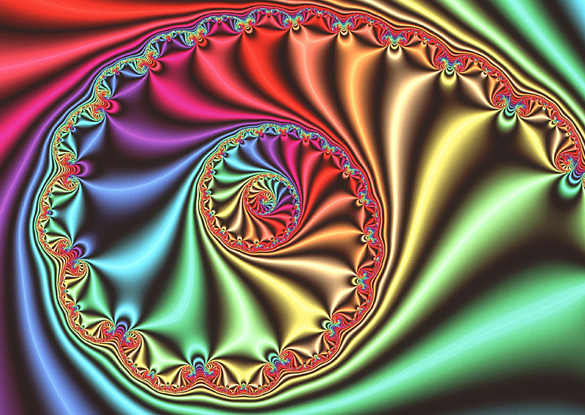
Fractales
Integrantes:
Balcazar Orrantia Francisco Javier
Darío Castro González

Slide 2
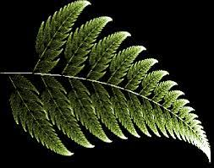
Introduccion
“los fractales revelan un nuevo régimen de la naturaleza, susceptible de ser modelado matemáticamente. (Ian Stewart )

Slide 3
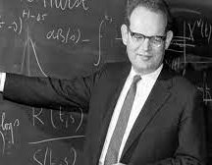
Introducción
El matemático francés Benoit Mandelbrot acuñó la palabra fractal en la década de los 70, derivándola del adjetivo latín fractus, que significa romper, fragmentado, roto o irregular.

Slide 4
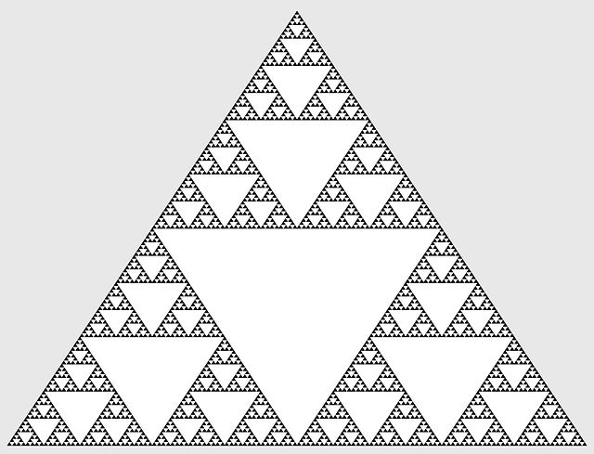
Introducción
Un fractal es un objeto geométrico en el que se repite el mismo patrón a diferentes escalas y con diferente orientación.

Slide 5
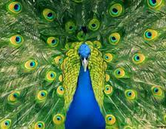
Objetivos
Objetivo general: Comprender un poco mas de la razón de ser de este tema (fractales), ¿Por qué es que existen? Y ¿Cómo realizar uno de manera exitosa en phyton? (de ser posible con las herramientas de clase)

Slide 6
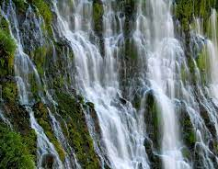
Objetivos
Objetivos particulares:
Conocer la historia del tema de los fractales
Utilizar las herramientas vistas en la clase de Simulación matemática impartida por el profesor Oscar David Jaramillo Zuluaga para realizar los fractales vistos en clase.
Utilizar las herramientas vistas en la clase de Simulación matemática impartida por el profesor Oscar David Jaramillo Zuluaga para realizar los fractales no vistos en clase.

Slide 7

Modelo que representa el problema
La familia de los fractales de Julia set una forma única de ser representada en phyton y es que a diferencia de la matriz de Barnsley vista en clase, esta se representa de la siguiente manera su sucesión con el uso de polinomios de grado 2 simples.

Slide 8

Modelo que representa el problema
La transformación de un fractal de Barnsley (la cual vimos la clase), se representa de la siguiente manera:

Slide 9

Modelo que representa el problema
En el caso de la sucesión de bandelrot es muy similar al de julia set, solo que el termino inicial de este es un numero constante

Slide 10
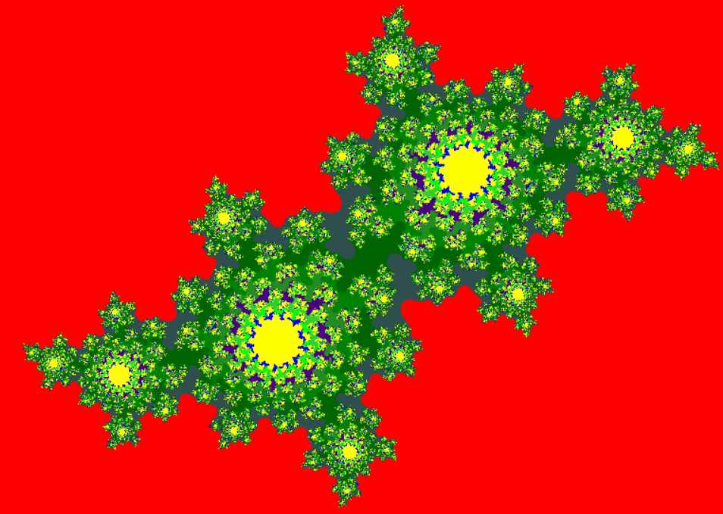
Visualización de la solución del problema
Fractal-Julia Set

Slide 11
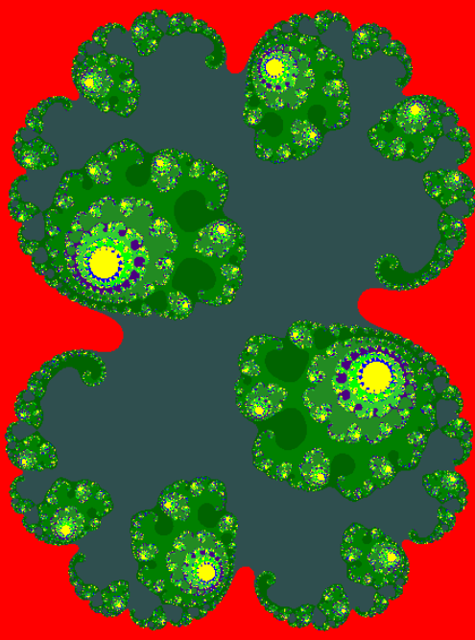
Visualización de la solución del problema
Fractal-Variación de Julia set

Slide 12
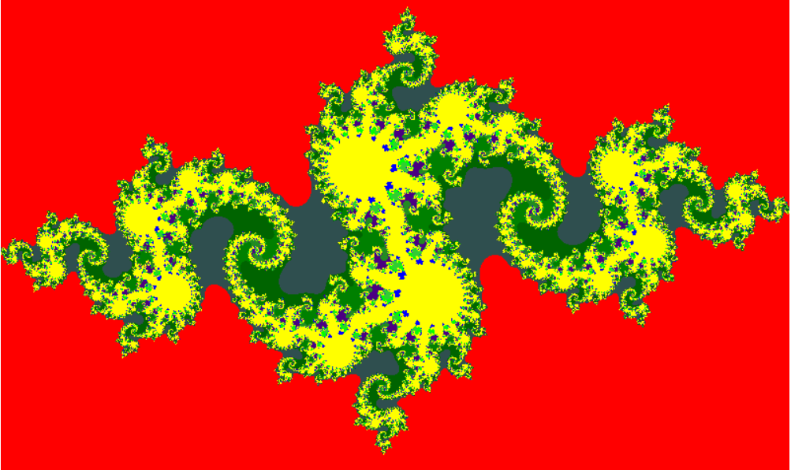
Visualización de la solución del problema
Fractal-Variación de Julia set

Slide 13
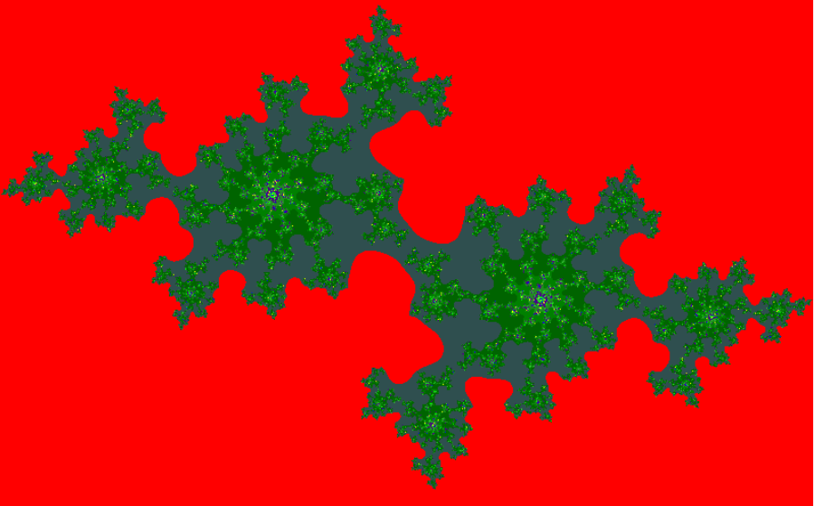
Visualización de la solución del problema
Fractal-Variación de Julia set

Slide 14
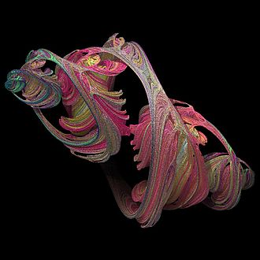
Visualización de la solución del problema
Fractal-Julia Set 3D (ejemplo)

Slide 15
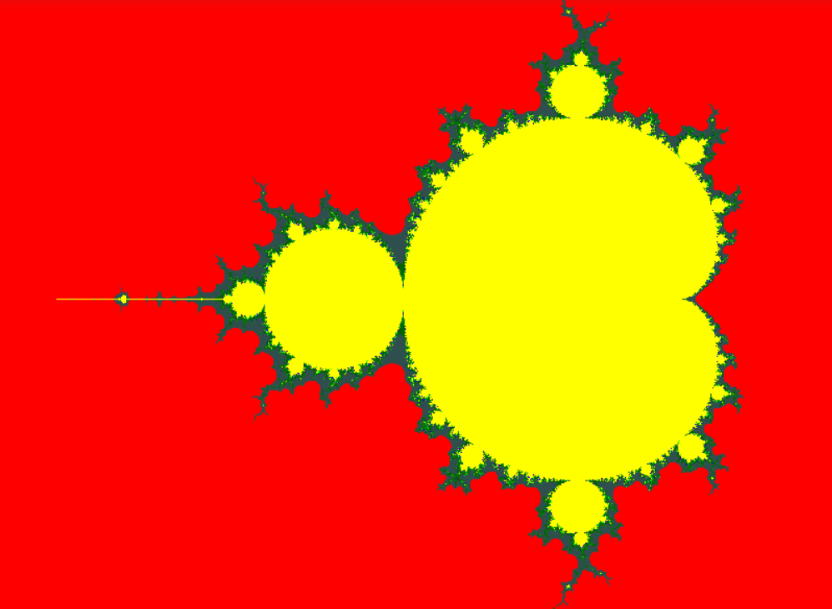
Visualización de la solución del problema
Fractal-Mandelbrot set

Slide 16
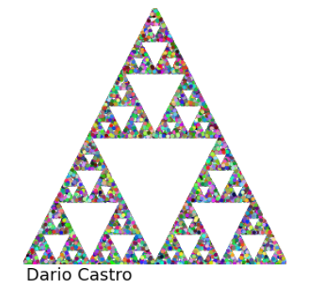
Visualización de la solución del problema
Fractal-Triangulo de Sierpinski

Slide 17
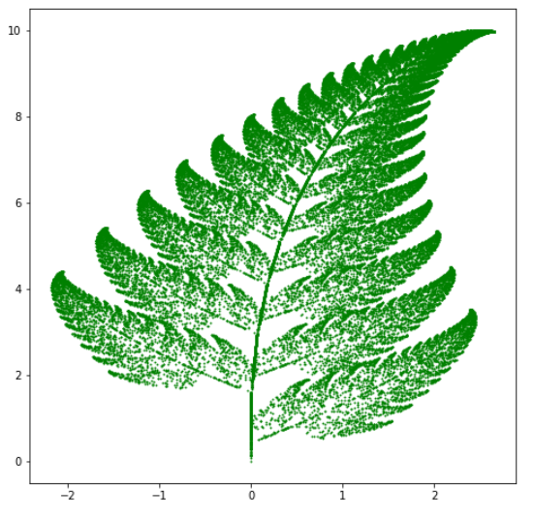
Visualización de la solución del problema
Matriz de Barnsley

Slide 18
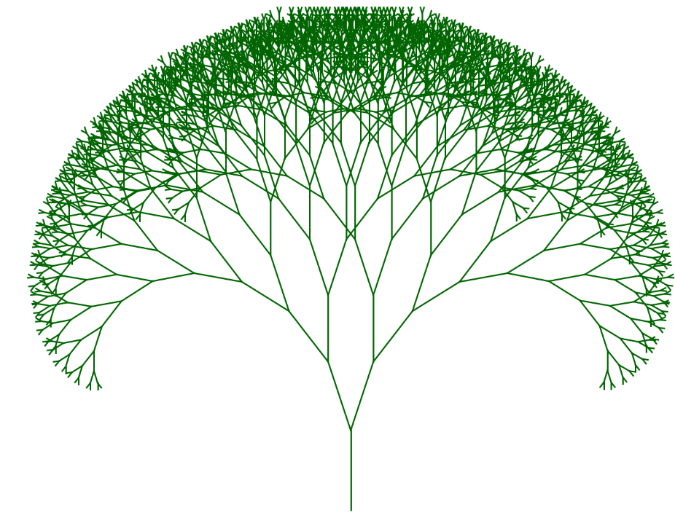
Visualización de la solución del problema
Árbol fractal

Slide 19
Conclusiones
Los objetivos se cumplieron con éxito, pero en el proceso nos dimos cuenta de algo, y es que cada tipo de fractal tiene una forma matemática única de ser representada, y hay una infinidad de fractales posibles para cada tipo, por lo cual, lo visto en la clase nos ayudo a poder hacer mas fractales del mismo tipo, pero no nos ayudo mucho para poder representar otros fractales de un tipo diferente, como es el caso del fractal-julia set.
Por cual aunque se cumplieron con los objetivos planteados para el proyecto, estos no pudieron ser completados en su totalidad exclusivamente con las herramientas vistas en clase, sino que debimos utilizar algunas otras herramientas, como fue el caso de complex phyton, para poder dar solución al problema de ¿Cómo representar otros tipos de fractales en phyton?

Slide 20
Referencias
Universidad de Barcelona. (s. f.). Fractales. http://www.ub.edu/. Recuperado 29 de octubre de 2022, de http://www.ub.edu/matefest_infofest2011/triptics/fractal.pdf
Alvarado, E., Complejidad RD & Aportes de Contenido. (2017, 21 marzo). Historia de los fractales y de su geometría. https://complejidad.net/. https://complejidad.net/2017/03/21/historia-de-los-fractales-y-de-su-geometria/

